Slide 1
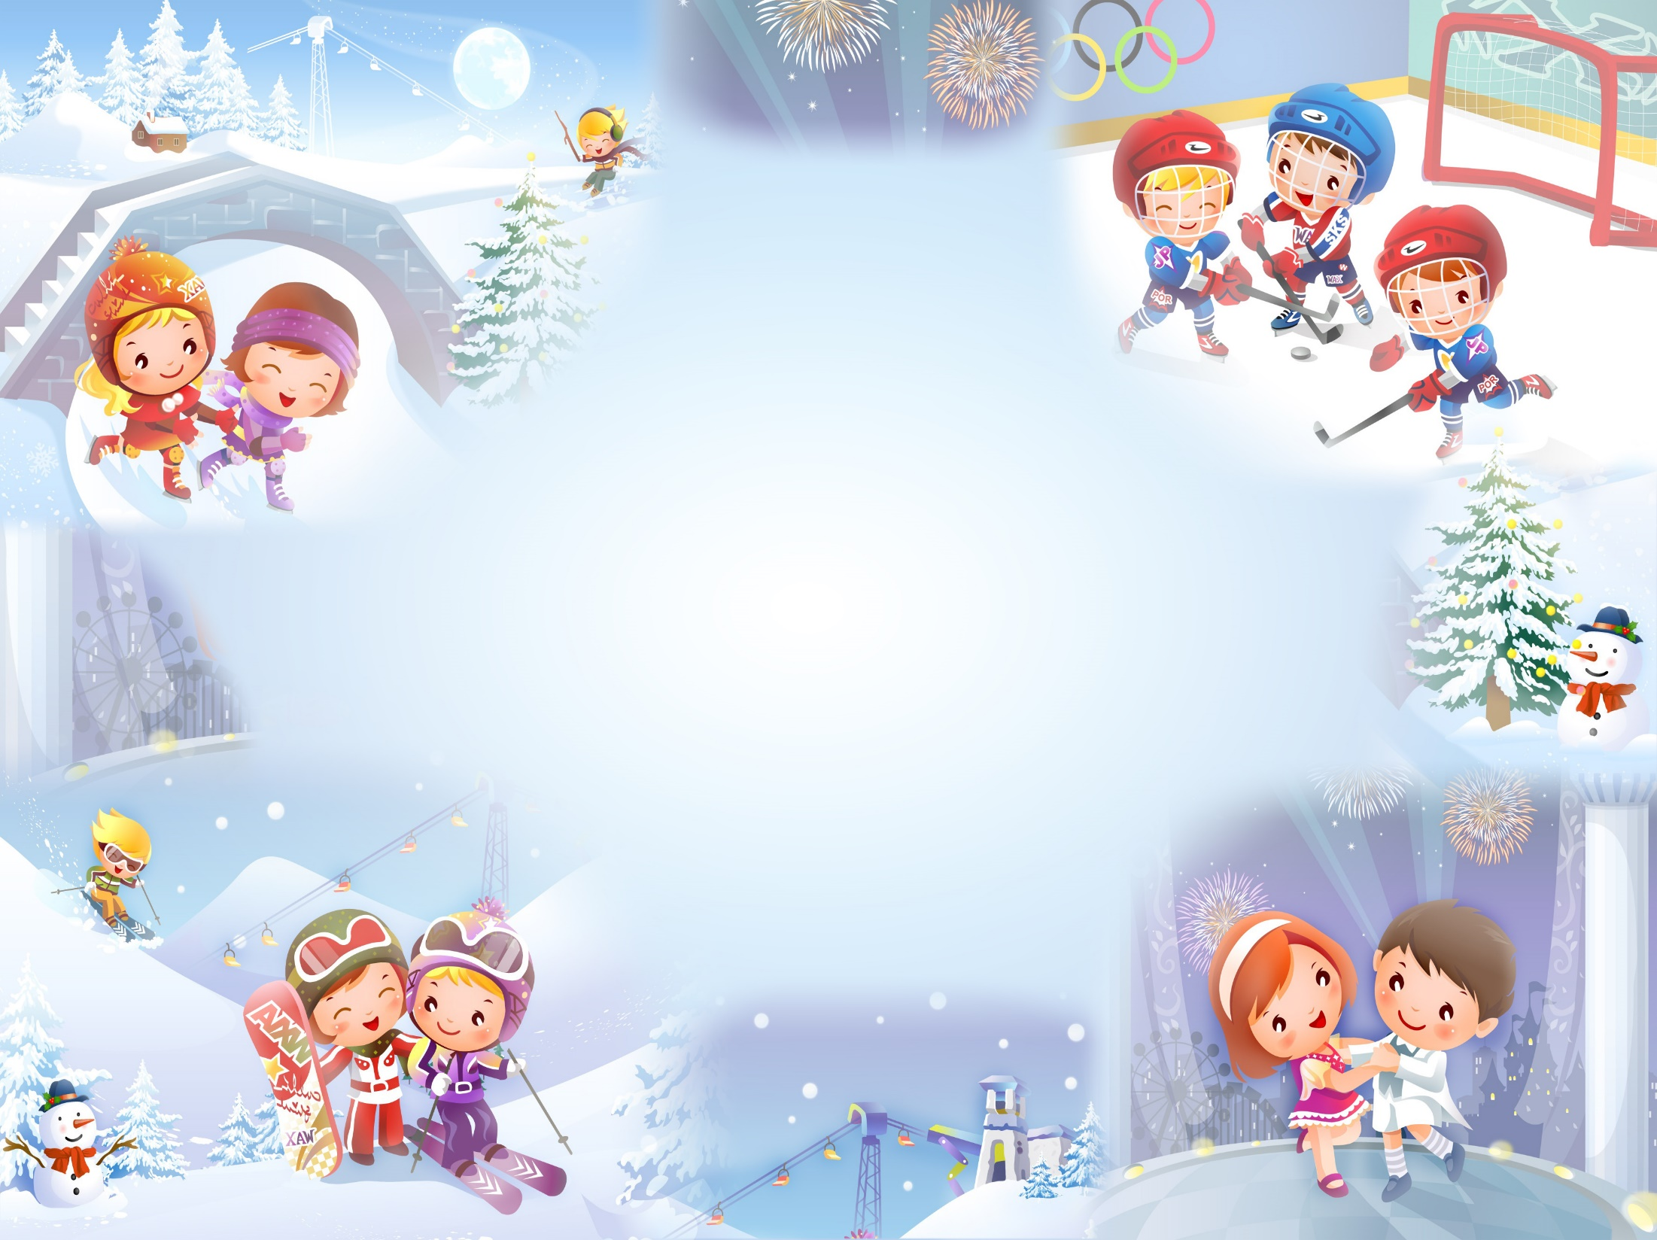
Возрастные особенности
детей 2-3 лет.

Slide 2
Детки 2-3 лет – личности уже более зрелые и понятные. Благодаря своим бесконечным наблюдениям они познакомились и освоились во внешнем мире, разработали свой тип взаимоотношений со взрослыми. Этот возрастной период еще относится к раннему детству, но считать ребенка беспомощным малышом уже не стоит. Он очень многое может, круг его интересов расширяется, поэтому от вас требуется еще больше терпения и внимания, чтобы помочь ему во всем разобраться.

Slide 3
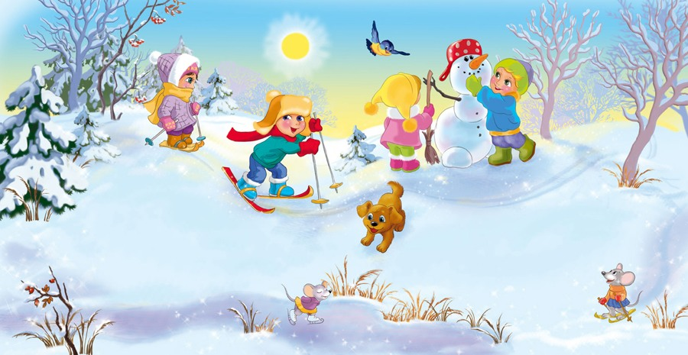
Двигательные навыки Хорошо управляет своим телом при ходьбе и беге, подъемах и наклонах. Ребенок с удовольствием учится новым упражнениям и движениям – прыгает с высоты, кувыркается, лазает на лестницы, скачет на одной ноге, ездить самостоятельно на велосипеде. Он превращается в маленького скалолаза, потому что научился ловко забираться на все возможные препятствия. Ребенок стремится довести этот навык до совершенства, в связи, с чем требует к себе повышенного внимания, так как чувство опасности ему незнакомо, и многие не смотря на шишки, продолжают бесстрашно покорять новые вершины.

Slide 4
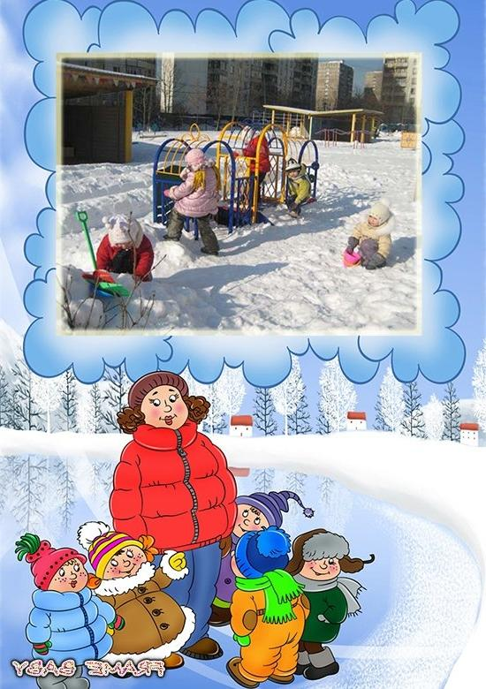
Развитие речи В возрасте 2-3 лет обычно наступает пик в развитии речи ребенка. Он начинает активно слушать все, о чем говорится вокруг (взрослыми и телевизором), при чем запоминает и анализирует информацию, поражает нас порой своими умозаключениями. Очень важно предоставить ребенку возможность для пополнения активного и пассивного словарного запаса, и общаясь и занимаясь с ним способствовать развитию его речи. Дети в этом возрасте уже должны разговаривать, а не просто говорить (повторять). Возможно пока в небольшом объеме, но в их речи должны присутствовать предложения, и они могут вести беседу, на простые темы – как зовут его и членов семьи, что он делает, куда ходил. Однако некоторые молчуны могут ограничиваться простыми словами и фразами, если ребенок при этом воспринимает вашу речь, то пока не стоит беспокоиться. К трем годам ребенок в состоянии понимать все, что вы говорите. Поэтому, чем больше времени вы уделяете беседам с ним, тем лучше он развивается. Общайтесь на интересующие его темы, оценивая при этом его уровень понимания речи (если вы будете говорить что-то не понятное излишне сложными словами и оборотами, то можете затормозить его развитие, испугать его).

Slide 5
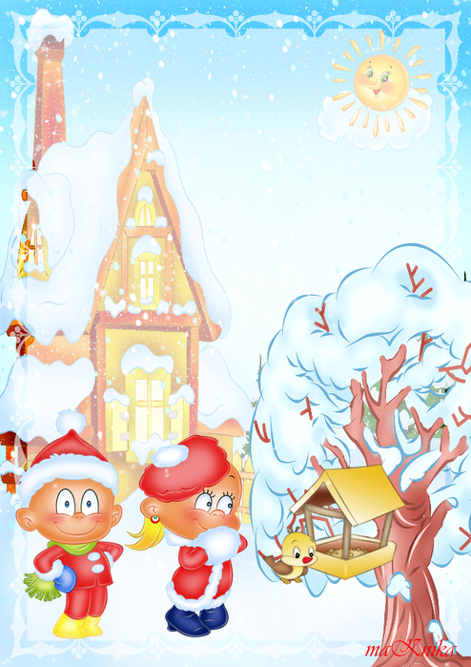
.
Эмоциональное развитие Ребенок уже пытается контролировать свои эмоции и учится выражать их. Родителям следует помнить, что ему, как и любому взрослому человеку присущи не только положительные, но и отрицательные эмоции, и выражение последних, не должно вызывать недовольство. Ваша цель – научить своего ребенка выражать свои отрицательные эмоции приемлемым способом. Это очень непростая, но важная задача, часто требующая много времени и терпения. Вам придется каждый раз говорить ему о том, как себя нужно себя вести, старайтесь не используйте любимый нами оборот «так делать нельзя», а вместо этого объясните, как следует поступать. (Например, если ребенок бьет другого малыша за то, что у него забрали игрушку, не следует говорить, что драться это плохо, а нужно объяснить, что игрушку нужно попросить, научить его менять свою игрушку на ту, которую он хотел бы взять у другого).

Slide 6
Для периода 2-3 лет очень характерно спонтанное выражение эмоций – гнева или наоборот любви. Поощряйте ребенка, когда он говорит, что любит вас, всегда найдите время, чтобы обнять его в этот момент и сказать ему, что вы его тоже очень любите. Когда же он выказывает недовольство, то прислушайтесь, если ли у него какие-то обоснования, может быть он не просто капризничает, а действительно чем-то обеспокоен, переживает, что вы его не понимаете или не любите. Это вовсе не будет означать, что вы потакаете ребенку, он просто имеет такое же право, как и все выражать свои отрицательные эмоции, но в ограниченных вами

Slide 7
Особенности поведения Активно занимается изучением качества предметов и действий, которых с ними можно осуществлять. Он меньше времени уделяет рассматриванию предметов, и в основном его энергия направлена на познание их сути (в доме появляются первые разобранные игрушки). Возраст 2-3 лет – это период развития воображения, ребенок начинает фантазировать. Поощряйте его в этот, присоединяйтесь к его игре. Считается, чем ярче разнообразнее фантазии у детей в этом возрасте, тем выше их уровень развития. Просмотр телевизионных передач и мультфильмов становится более осознанным, он уже не просто созерцает, а наблюдает и анализирует, а также может повторять наиболее понравившиеся моменты в своей жизни (поэтому в этот период имеет особое значение просмотр «правильных» мультфильмов).

Slide 8
Ребенок этого возраста очень часто использует взрослого как опору, чтобы справится с какими-то сложными задачами, но он уже мудр, поэтому может просто манипулировать вами, что бы привлечь внимание или просто-то не делать самому. Ваше задача четко разграничить требования о помощи и в те моменты, когда вы знаете, что он может справиться сам, просто приободрите его, но не выполняйте за него задачу. Это очень важно для развития его самостоятельности и уверенности в себе. Очень важным моментом психологического развития детей 2-3 лет является появление способности управления своими сверстниками (зарождении лидерского потенциала). Ваша задача поощрять развитие этого важного качества. Позволяйте дома проявлять ребенку инициативу в доступных ему делах и поступках, выражайте одобрение его успехам.

Slide 9
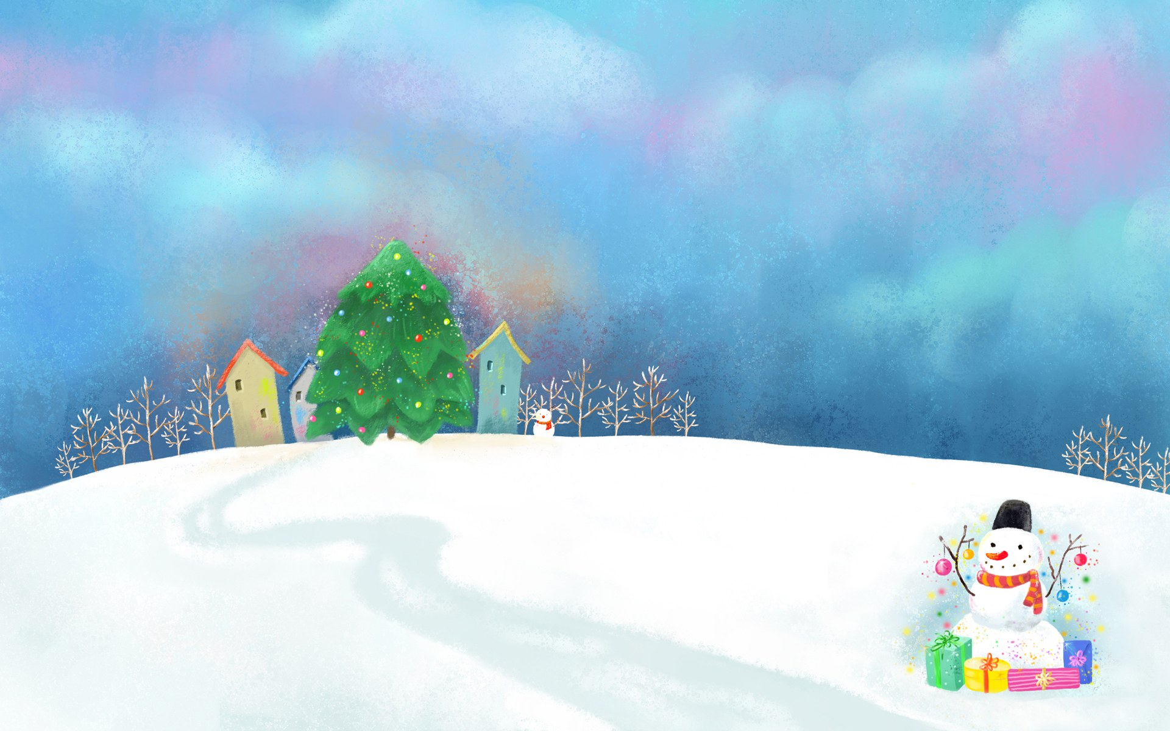
Развитие умственных способностей Интеллект ребенка при правильном уходе за ним достигает нового уровня, он начинает проделывать различные умственные операции, теперь он не сразу действует, а сначала обдумывает возможные варианты (если раньше, видя интересную игрушку в недоступном месте, мгновенно пытался ее достать различными способами, то теперь подумает и принесет стул, чтобы ему было удобно). Ребенок становится мыслителем, ведь теперь он знает больше о мире предметов, знает, что они существуют даже, если он их не видит, он может заранее предугадать последствия от действия с предметом (мяч отпрыгнет назад от удара о стену), отсюда и появляется склонность к продумыванию ситуаций. В возрасте 2-3 лет следует активно развивать внимательность и наблюдательность ребенка. Рассматривая с ним картинки в книжках, описывайте детали. (Например, не просто «Ой какая машина», а «Ой какие у нее колеса, руль, фары, а интересно с другой стороны тоже есть дверь»). Еще один вариант игры – это найти отличие – чем одна картинка отличается от другой. Ребенок активно начинает что-то конструировать и строить,
поэтому среди игрушек обязательно должны быть
конструкторы и кубики.

Slide 10
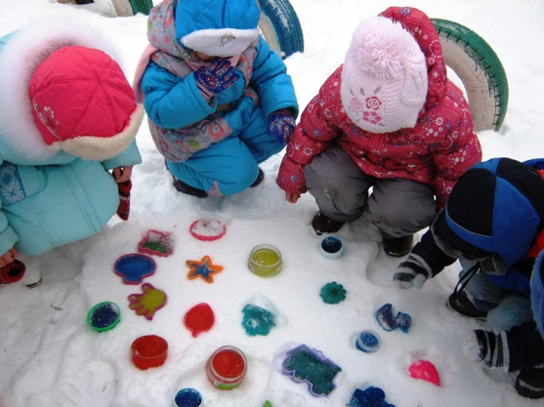
Развитие творческих способностей Ребенок 2-3 лет очень может очень активно заниматься творческой деятельностью, при чем уже на новом уровне. Появляются первые тематические рисунки и фигурки из пластилина. Постарайтесь поощрить эти занятия, чтобы вызвать в нем еще больший интерес – устраивайте персональные выставки, дарите рисунки родственникам.

Slide 11
Уважаемые родители! Спасибо за внимание!

